Slide 1
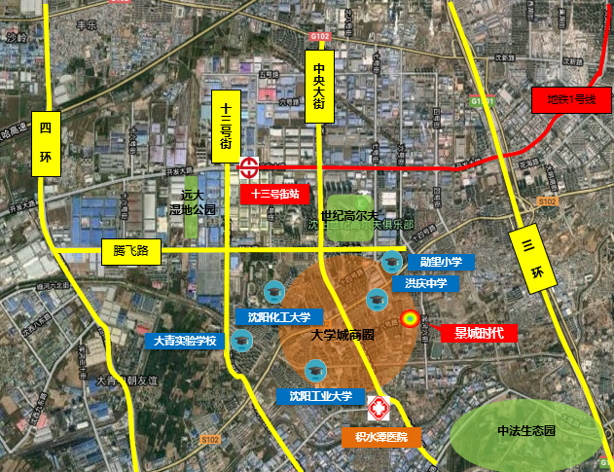
项目位置
项目位于三、四环之间，周边小区基础设施齐备，满足基本生活需求，路网较完善，交通便捷。
主要干道
项目位于三、四环之间，距地铁一号线”七号街站“2.5KM、路网较完善，交通便捷。
教育配套
项目周边：大学：沈阳工业大学、沈阳化工大学；高中：洪庆中学（省重点）、初中：大青实验学校（九年一贯制）、小学：勋望小学（市重点）。
商业配套
大学城商圈。
医疗配套
沈阳积水潭医院（三甲）。
市政配套
世纪高尔夫俱乐部、远大湿地公园。
产业园区
中法生态园。

Slide 2
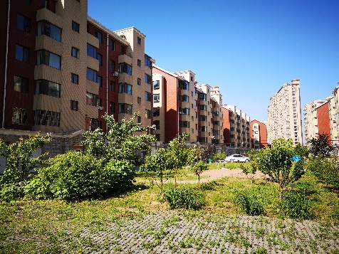
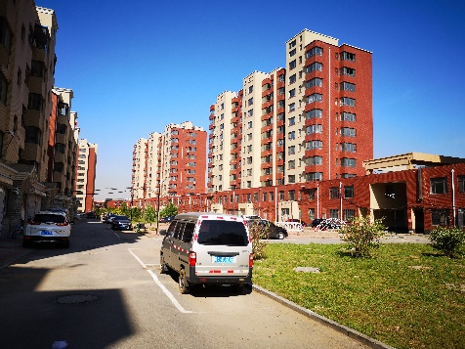
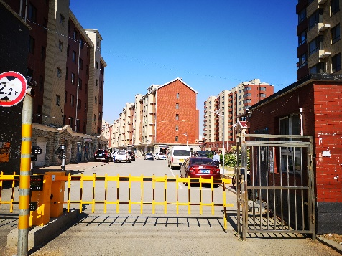
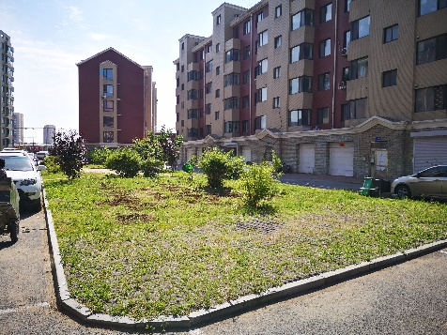
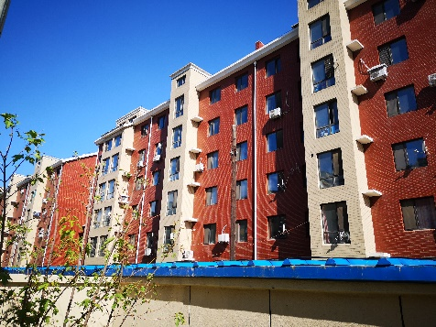
【项目条件】小区已全部建成，配套已全部铺设完毕尚未接入主管道。
占地面积60000.3平方米，容积率1.7，商业比15%；项目于2012年7月10日成交，成交楼面价1104元，成交总价112,608,563.04元。
园区内除煤气、电力内官网之外，所有工程已竣工，具备入住条件。

Slide 3
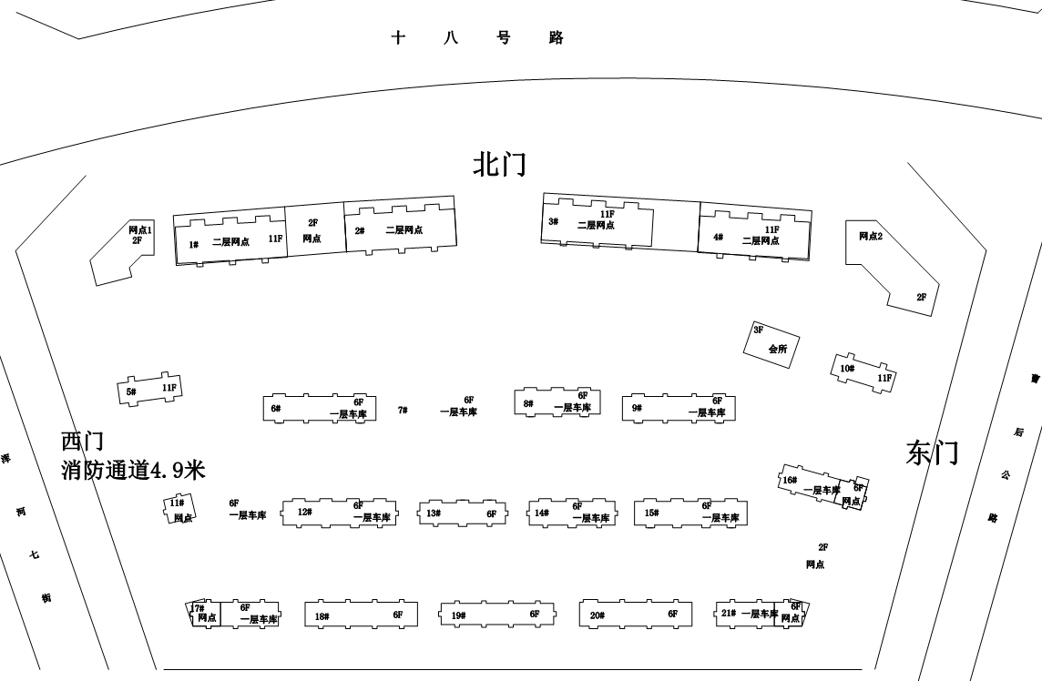
【项目条件】小区北侧是11F电梯小高，南侧6F多层住宅，均已主体封顶
2+9F
2+9F
2+9F
2+9F
2F网点
2F网点
会所
11F
11F
1+5F
1+5F
1+5F
1+5F
2F网点
1+5F
1+5F
1+5F
1+5F
2F网点
1+5F
1+5F
1+5F
1+5F
1+5F
Notes:
加上面积段数据

Slide 4
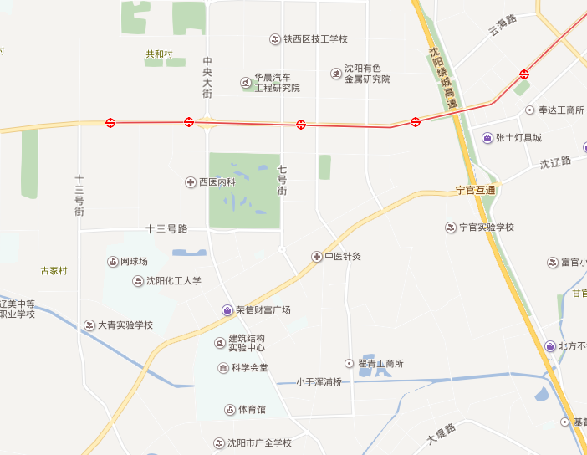

【房地价图】
板块内地价水平3000-5900元/㎡，高层毛坯均价9000-11000元/ ㎡ ，洋房毛坯均价10500-13500元/ ㎡洋房溢价系数1.17-1.23。
美的时代城 成交：2016.8
用地面积：10.4万㎡；容积率：≤2.0
楼面价：2600元/㎡
开盘时间：2017.5
二手房均价：
高层：9500-10000元/㎡（清水）
洋房：11500-12500元/㎡（清水）
竞品：招商·曦城
土地成交：2018.4
用地面积：6.5万㎡
楼面价：5900元/m2
容积率：≤2
最新开盘时间：2019.9
存量：1.5万m2
新品售价：
高层（32F）：11000（精装）
叠拼（6F）：15000（清水）
竞品：金科中南·集美尚景
土地成交：2018.4
用地面积：3万㎡
楼面价：4900元/m2
容积率：≤1.6
最新开盘时间：2019.10
存量：1万m2
新品售价：
高层（31F）：8800（清水售罄）
洋房（7F）：10000（清水）
竞品：阳光城
土地成交：2019.4
楼面价：5600元/m2
用地面积：3万㎡
容积率：≤1.7
最新开盘时间：未开盘
预计售价：
高层：11000（清水）
洋房：13500（清水）
竞品：雅居乐·华宇·雅华香颂公馆
土地成交：2019.3
用地面积：3万㎡
楼面价：3000元/m2
容积率：≤1.7
最新开盘时间：2019.12
存量：1万m2
新品售价：
小高（18F）8500（清水）
洋房（7F）：10500（清水）
本地块
在售项目
二手项目
未开项目

Slide 5
【项目背景】
时修李
马洪刚
目标公司于2012年6月20日设立。
目标公司于2012年7月10日签署《土地成交确认书》，地价总金额1.1亿，已缴纳7500万元，剩余3500万元未交，至2020年9月，土地滞纳金1580万，加上市政配套费及契税，共计政府欠款7500万元， 目前除土地成交确认书外，未取得任何证件，但项目已全部封顶具备验收条件。
项目公司可售资源10万平方米，已抵工程款（可商谈赎回）3万平，剩余7万平可售。
50%
50%
沈阳昊业房地产开发有限公司

Slide 6
【项目分析】
目标公司目前诉讼负债1.1亿，施工单位欠款0.9亿（包括土地出让金3500万）
目标公司目前可售资源5.9万住宅+1.1万商业=7万平方米，保守货值6亿
操作路径：
签署和解协议书，六个月后支付诉讼欠款。以第三方资产（1.25万平可售商铺）做抵押，补缴政府土地出让金及契税、配套费共计7500万元，可在60天内办理完成预售许可证，之后开发贷或资产抵押融资2亿，归还前期7500万元融资款及施工单位欠款9000万元，项目进入销售阶段，周边售价10000元/平，本项目计划售价7500-8000元/平。三个月销售回款3个亿，归还2亿融资款及利息。
项目利润约为1.3亿。

